Slide 1
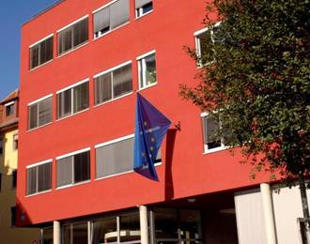
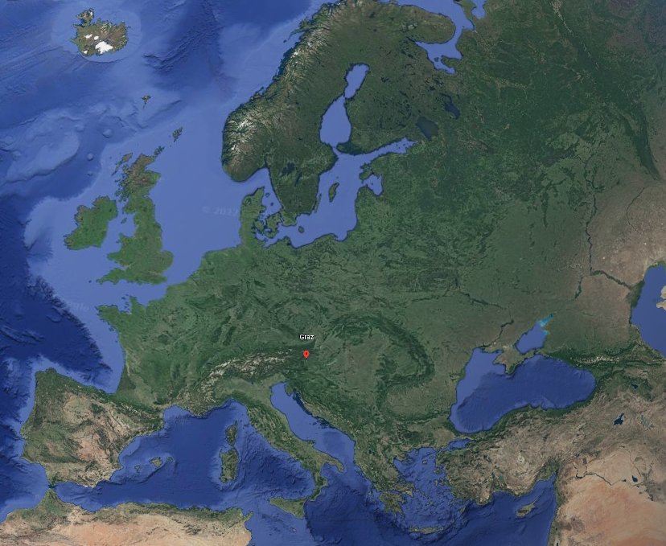

Welcome to the ECML!
The European Centre for
Modern Languages of the Council of Europe
Willkommen beim EFSZ!
Das Europäische Fremdsprachenzentrum
des Europarates

Slide 2
Überblick
1. Der Europarat
2. Sprachenpolitik im Europarat
3. Die Rolle des EFSZ
4. Das EFSZ-Programm 2020-2023
5. EFSZ Projekte – Ressourcen – Weiterbildung und Beratung
6. Beispiele für Ressourcen
7. Sprachenpolitik für eine Praxis mit Inspiration
8. Aktuelle Entwicklungen verfolgen

Slide 3


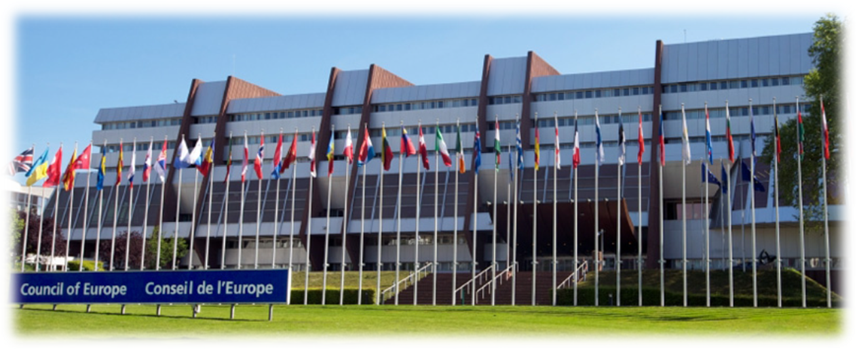

Der Europarat
Menschenrechte, Demokratie, Rechtsstaatlichkeit
“In was für einer Gesellschaft werden unsere Kinder
morgen leben?”*
46 Mitgliedsländer
* Council of Europe (2018): Reference Framework of Competences for Democratic Culture. Volume 1, p.7, eigene Übersetzung

Slide 4

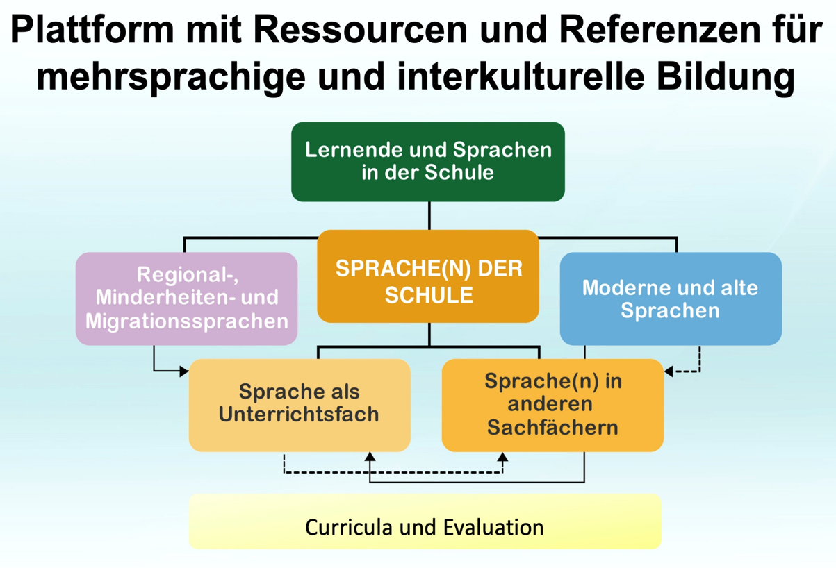
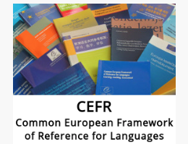
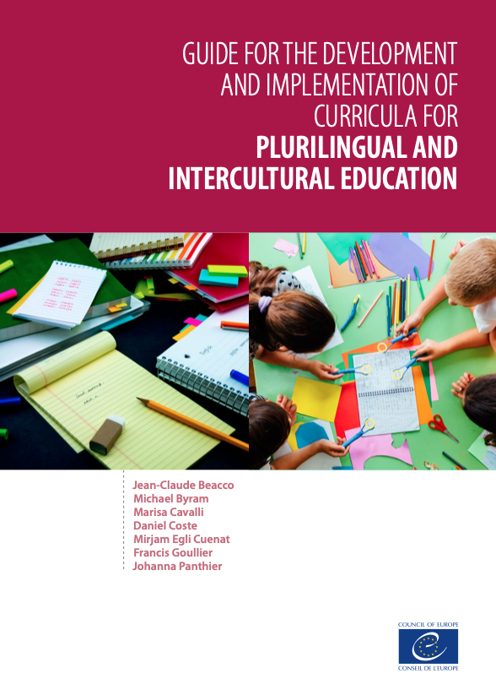
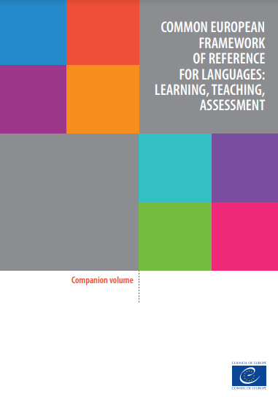
Sprachenpolitik im Europarat
Platform of resources and references for plurilingual and intercultural education
www.coe.int/lang

Slide 5
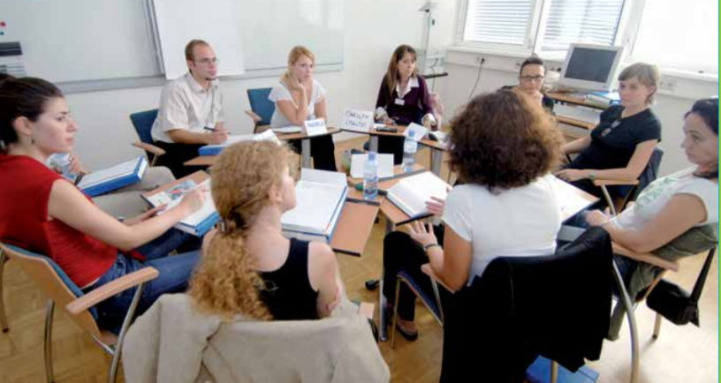

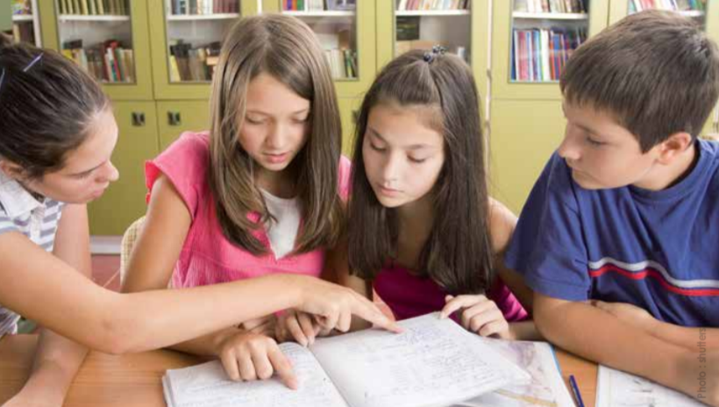


Die Rolle des EFSZ
Lehrpläne
Ausbildung von Lehrkräften
Unterrichtspraxis
Forschung
Europäische Bildungspolitik
Nationale Bildungspolitik
Brückenschlag zwischen Politik und Praxis

Slide 6
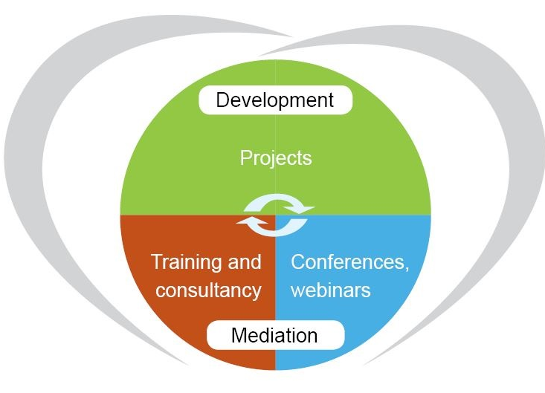
EFSZ-Programm 2020-2023
Sprachensensible Lehrendenbildung
Transversale Kompetenzen
Plurale Lehrkompetenzen
CLIL in anderen Sprachen als Englisch
Kinder und ihre Familiensprachen
Grenzüberschreitendes berufliches Lernen
GERS Begleitband
Frühes Sprachenlernen
Sprachliche Mediation
Digital citizenship
www.ecml.at/inspiringinnovation

Slide 7
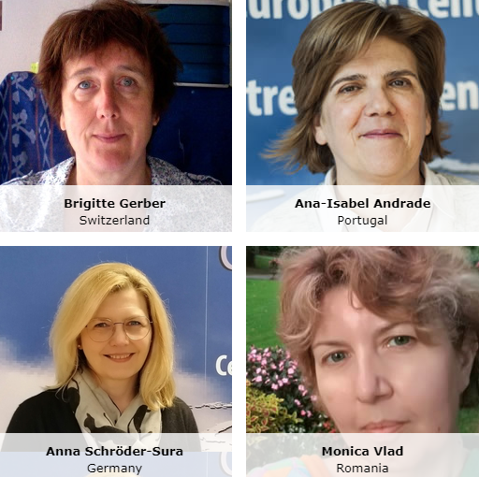
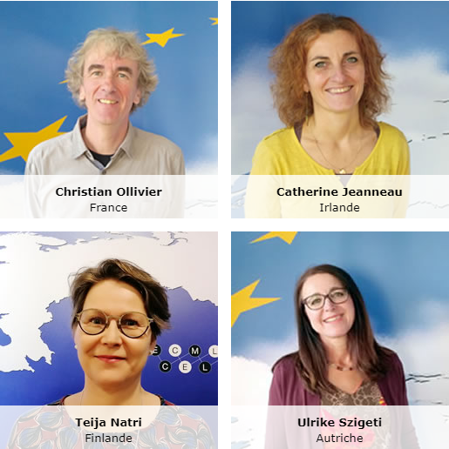
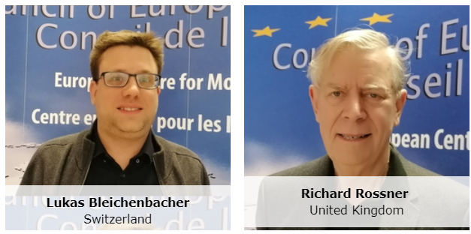
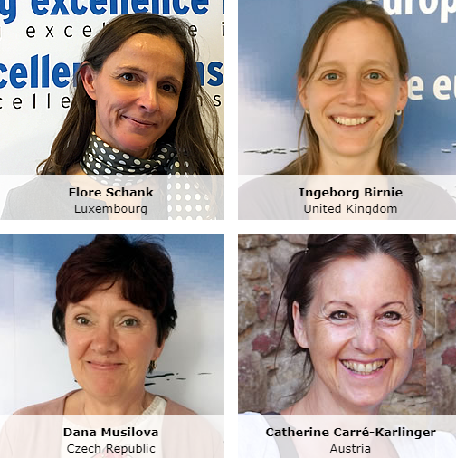
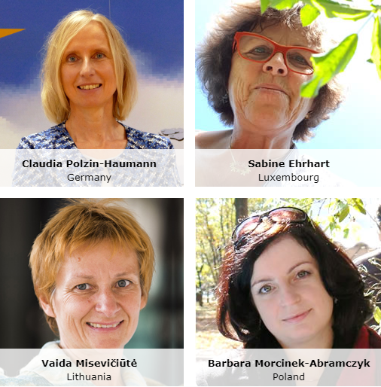
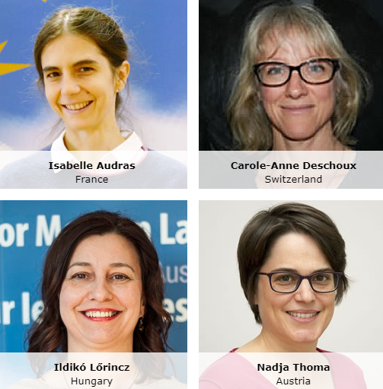
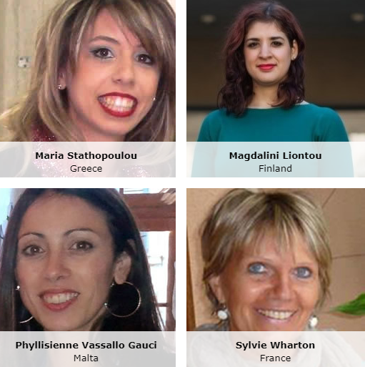
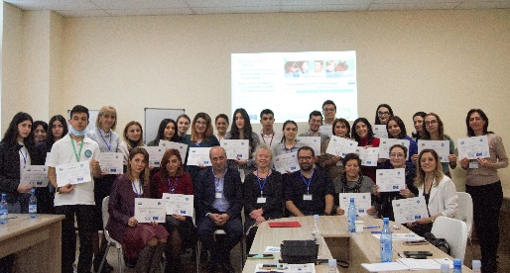
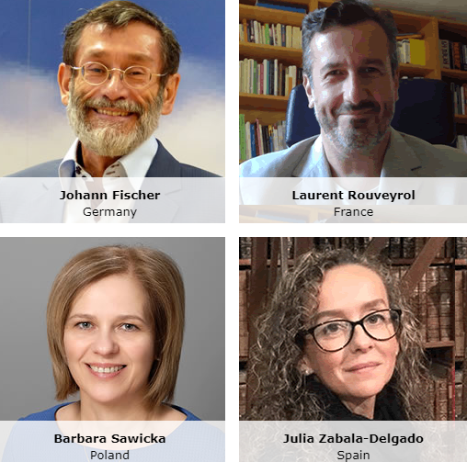
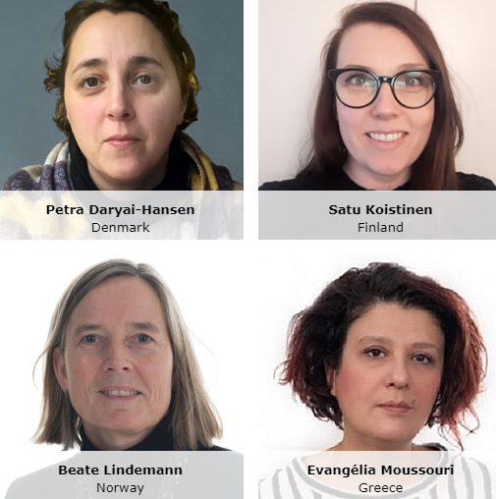
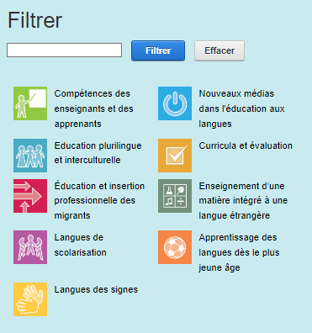
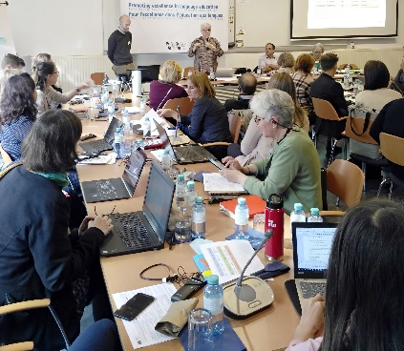
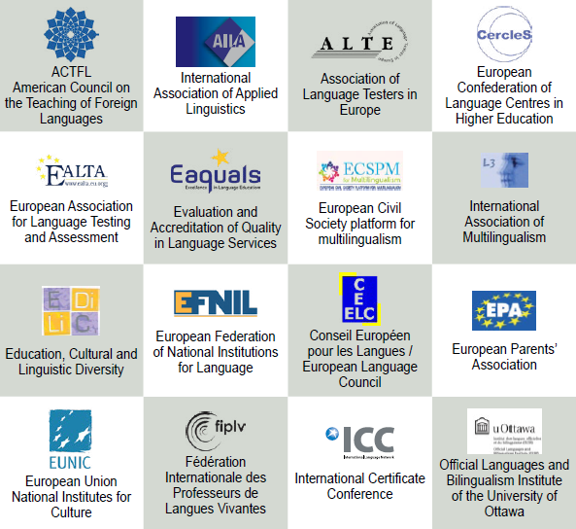
EFSZ Projekte – Ressourcen – Weiterbildung und Beratung
ECML projects – resources – training and consultancy
Europäische Kooperation von Fachleuten
Pilotierung und kritische Durchsicht der Ressourcen
Publikation, Werbung
Weiterbildung und Beratung

Slide 8
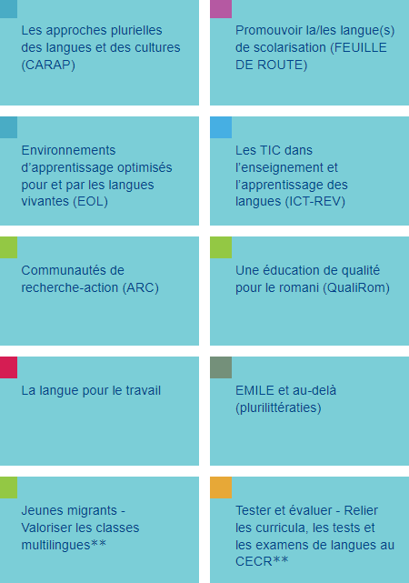
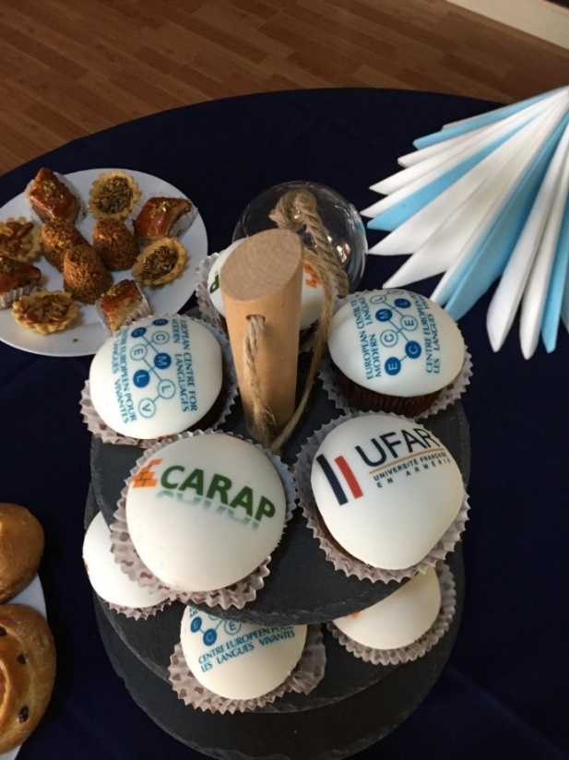
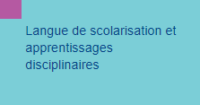
Angebot zur Weiterbildung und Beratung
ECML training and consultancy
"Die Veranstaltung lieferte greifbare Beispiele aus anderen Ländern, die in unserem Land umgesetzt werden können... “
“Die Kombination aus soliden wissenschaftlichen Erkenntnissen und praktischen Tools war besonders nützlich.”

Slide 9
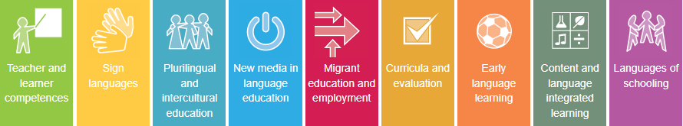
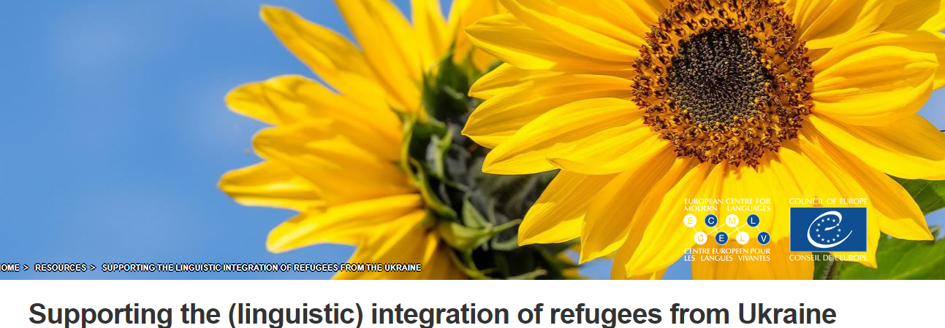
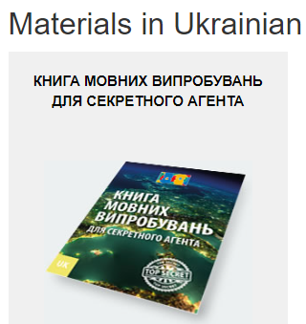
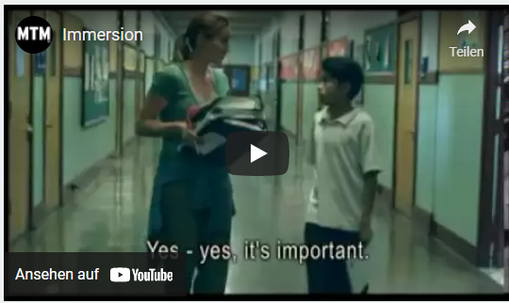
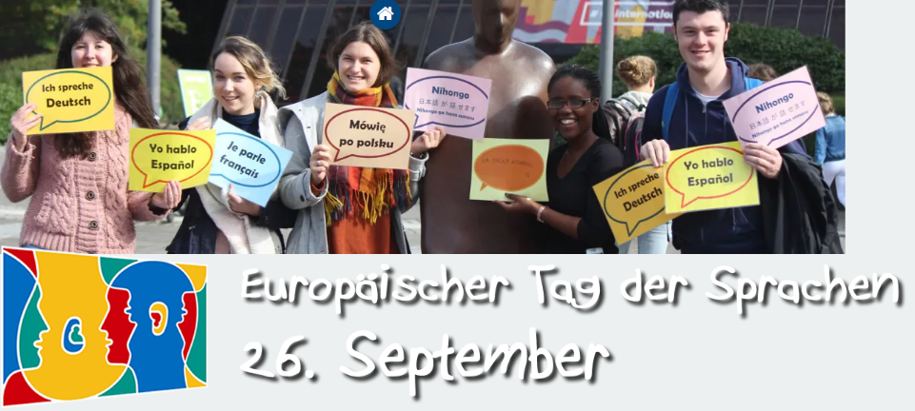
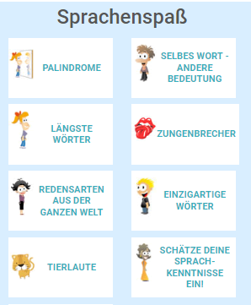

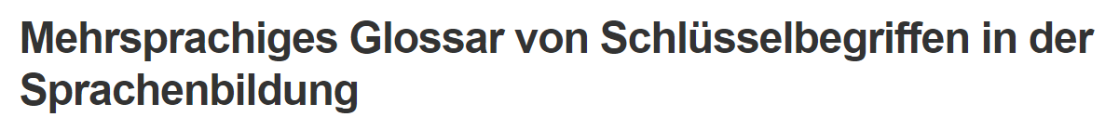

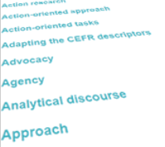
www.ecml.at/ukraine
edl.ecml.at
www.ecml.at/glossary

Slide 10
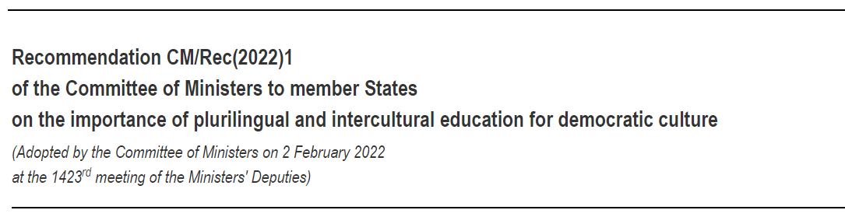
Sprachenpolitik für eine Praxis mit Inspiration
“... support collaboration between educational and cultural institutions, civil society and businesses to promote plurilingual and intercultural learning for democratic culture”

Slide 11

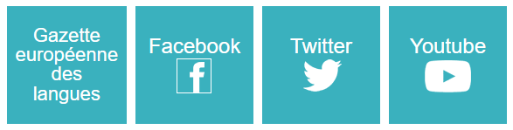

www.ecml.at
“In was für einer Gesellschaft werden unsere Kinder
morgen leben?”

